Slide 1
第十届中国国际「互联网+」大学生创新创业大赛 · 高教主赛道
公益组 · 银发经济
安心药声
拍一下说明书，听见安全用药
面向 60 岁以上老人及其子女的
药品说明书 AI 语音解读与多药冲突预警助手
多模态识别
可溯源 RAG
Function Calling
幻觉四道闸门
参赛团队：XX 大学 · 计算机科学与技术学院
2026 年 11 月

Slide 2
用户洞察
三个真实的人，三种说不出口的难
基于 12 位 60+ 老人、9 位异地子女、2 位执业药师的访谈
王阿姨 · 68 岁
· 「这字太小了，得拿放大镜，还得对着灯」
独居 · 高血压 / 高血脂 / 骨质疏松
每天 5 种药
· 孩子忙，不好意思总打电话问
· 吃药全凭记忆，常忘记吃没吃
李叔 · 74 岁
· 只认药盒颜色，不认药名
糖尿病 12 年 · 白内障术后视力差
同时吃 7 种药，跨 3 个科室
· 从没人帮他核对过药会不会打架
· 感冒自己加抗生素，不知道危险
小陈 · 32 岁
· 看不见说明书，无法判断父母说得对不对
在一线城市工作 · 父母在老家
每周电话必问「药吃了没」
· 想说点什么，又怕显得不信任
· 只想要一份能直接看懂的用药清单
关键洞察：老人是使用者，子女是付费者，药店是渠道 —— 三者不是同一群人。
安心药声 · 拍一下说明书，听见安全用药
02 / 20

Slide 3
痛点一 · 看不见
说明书的字，本来就不是写给老人看的
记者抽测 10 种常用药：8 种字号小于 5 号字，部分抗生素用 6 号字，一粒米可盖住 4~6 个字
8 / 10
96.8%
1765 个
抽测药品字号小于 5 号字
受访者认为说明书字号太小
全国参加说明书适老化试点的品种
中央广电总台中国之声 2025-12
纵览新闻 359 份问卷 2025-03
中国医药报 2025-08
我们看到的真实场景
「这字太小了，我得拿放大镜，还得对着灯。」—— 王阿姨，68 岁
「上面写的‘慎用’‘禁用’，我也分不清哪个更严重。」—— 李叔，74 岁
「我妈打电话问我，我在外地也看不见说明书啊。」—— 小陈，32 岁
→ 结论：不是「老年人不爱学习新东西」，是产品根本没给他们留入口。
安心药声 · 拍一下说明书，听见安全用药
03 / 20

Slide 4
痛点二 · 会打架
老人吃的不是一种药，是一把药
多重用药是老年医学公认的风险源，而「药与药之间」恰恰是说明书最难读的部分
48%
39%
中国老年患者多重用药合并患病率
（住院人群高达 73%）
存在潜在不适当用药（PIM）
即「本来不该吃这个药」
Front Pharmacol 2022 · meta 分析
Front Pharmacol 2022
272.8 万份
35.0%
2025 年全国药品不良反应报告
其中 65 岁及以上占比，为各年龄组最高
约合 95 万份/年
国家药品不良反应监测中心
同上
⚠ 数据打假：网传「每年 250 万人因乱服药入院、20 万人死亡」已被卫生部公开否认，来源不明，本项目不采用。
我们只用可核验的官方口径：2025 年 65 岁以上 ADR 报告约 95 万份。
安心药声 · 拍一下说明书，听见安全用药
04 / 20

Slide 5
痛点三 · 用不上
已有的适老化改造，停在「把字放大」
政策已经变成法定义务，但供给与真实使用之间，还差最后一公里
政策要求
《无障碍环境建设法》第三十七条：药品经营者应提供语音、大字、盲文等无障碍格式说明书（2023-09-01 施行）
已生效
现实供给
全国仅 1765 个品种参加试点，占全部批文比例极低；大字版仍需到店索取
供给不足
数字鸿沟
60 岁及以上互联网使用率仅 53.7%，近一半老人根本用不上 App（CNNIC 第 57 次报告）
入口缺失
服务断层
子女在外地、药师不在身边，「看不懂 → 不敢问 → 凭经验吃」的闭环没人打破
无人承接
结论：政策给了「必须做」的理由，技术给了「能做到」的可能，中间缺一个「老人真的会用」的产品。
安心药声 · 拍一下说明书，听见安全用药
05 / 20

Slide 6
竞争格局
现有玩家都在做「说明书数字化」，没人做「用药决策」
四个空白格，正好是我们的产品边界
产品 / 方案
说明书数字化
AI 语音解读
可溯源引用
多药冲突
家属协同
药监局说明书适老化试点
✓
—
—
—
—
阿里健康 / 支付宝大字版
✓
✓
—
—
—
通用 AI 助手（豆包/文心）
—
✓
✗ 易编造
—
—
用药提醒类 App
—
—
—
—
部分
安心药声（本项目）
✓
✓
✓
✓
✓
注：截至 2025 年 12 月的公开资料调研。试点与平台型产品均以「提供大字/语音版本」为主，公开报道中未见多药冲突审核与家属端。
安心药声 · 拍一下说明书，听见安全用药
06 / 20

Slide 7
解决方案
一个「会听、会看、会核」的用药安全助手
四个能力对应四类真实场景，所有输出都能回到说明书原文
01
听懂说明书
02
问明白
拍照 → 11 个字段结构化 → 四段式播报稿 → 慢速语音
每句 ≤20 字，专业词当场解释
RAG 检索 + 引用标注，答不上来就说不知道
涉及停药 / 换药 / 加量，一律转医生
03
查冲突
04
连家人
多药同服分级：禁忌 / 严重 / 注意 / 未见风险
给出机制、后果与处置建议
一键生成家属交接单：时间表、盯什么、何时送医
安心药声 · 拍一下说明书，听见安全用药
07 / 20

Slide 8
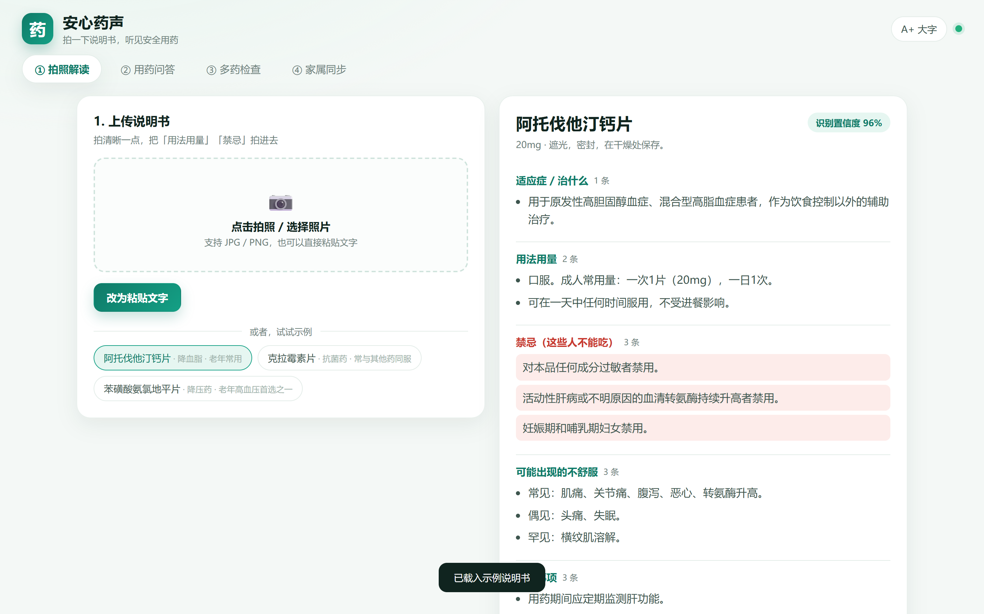
产品演示 · 1
拍一张照片，11 个字段自动拆好
每个字段都能展开看原文，识别不准会明确告诉你「置信度下降」
结构化输出
适应症 / 用法用量 / 禁忌 / 不良反应 / 相互作用等 11 个字段
原文锚点
每个字段附带 evidence，点开即见说明书原句
置信度提示
低于 75% 提示重拍或转药师，不硬猜
安心药声 · 拍一下说明书，听见安全用药
08 / 20

Slide 9
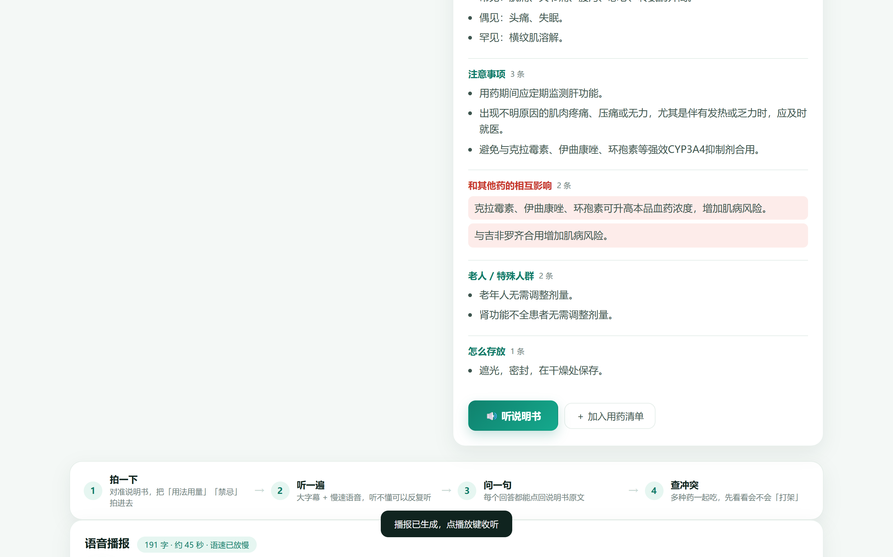
产品演示 · 2
不只是朗读，是「重新讲一遍」
四段式播报稿，每句不超过 20 字，语速放慢 12%，数字自动转中文读法
四段结构
治什么 / 怎么吃 / 当心什么 / 何时就医
逐段高亮
播到哪一段，文字同步高亮，听不清还能看
数字读法
20mg 读作「二十毫克」，不是「二十 M G」
安心药声 · 拍一下说明书，听见安全用药
09 / 20

Slide 10
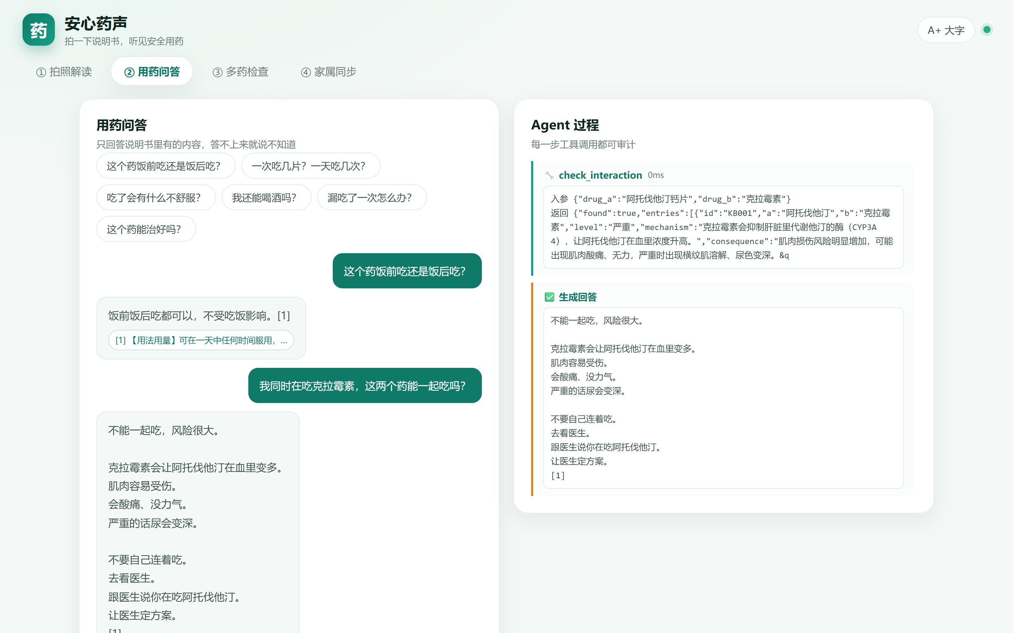
产品演示 · 3
每个回答都能点回原文
Agent 自动调检索与相互作用工具；证据不足时直接说「说明书里没写」
引用可溯源
句末的 [n] 对应证据编号，悬停即见原文
工具留痕
右侧完整展示模型调了哪些工具、耗时多少
该拒就拒
停药 / 换药 / 加量 / 诊断，一律转医生
安心药声 · 拍一下说明书，听见安全用药
10 / 20

Slide 11
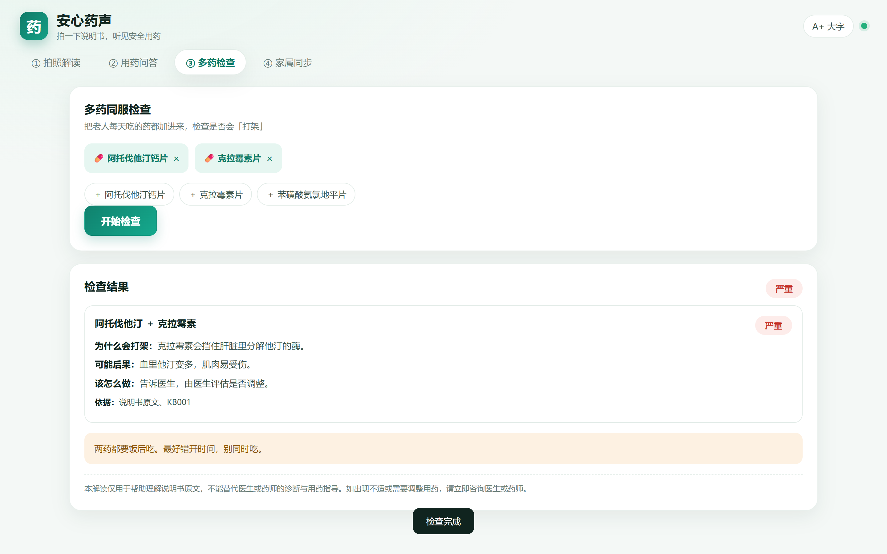
产品演示 · 4
两种药能不能一起吃？分级告诉你
禁忌 / 严重 / 注意 / 未见风险 四级，给出机制、后果与处置
知识库 + 模型
说明书原文 + 人工校核的相互作用知识库
分级呈现
红色禁忌、橙色注意，老人也看得懂
家属同步
一键生成交接单，子女远程看得懂
安心药声 · 拍一下说明书，听见安全用药
11 / 20

Slide 12
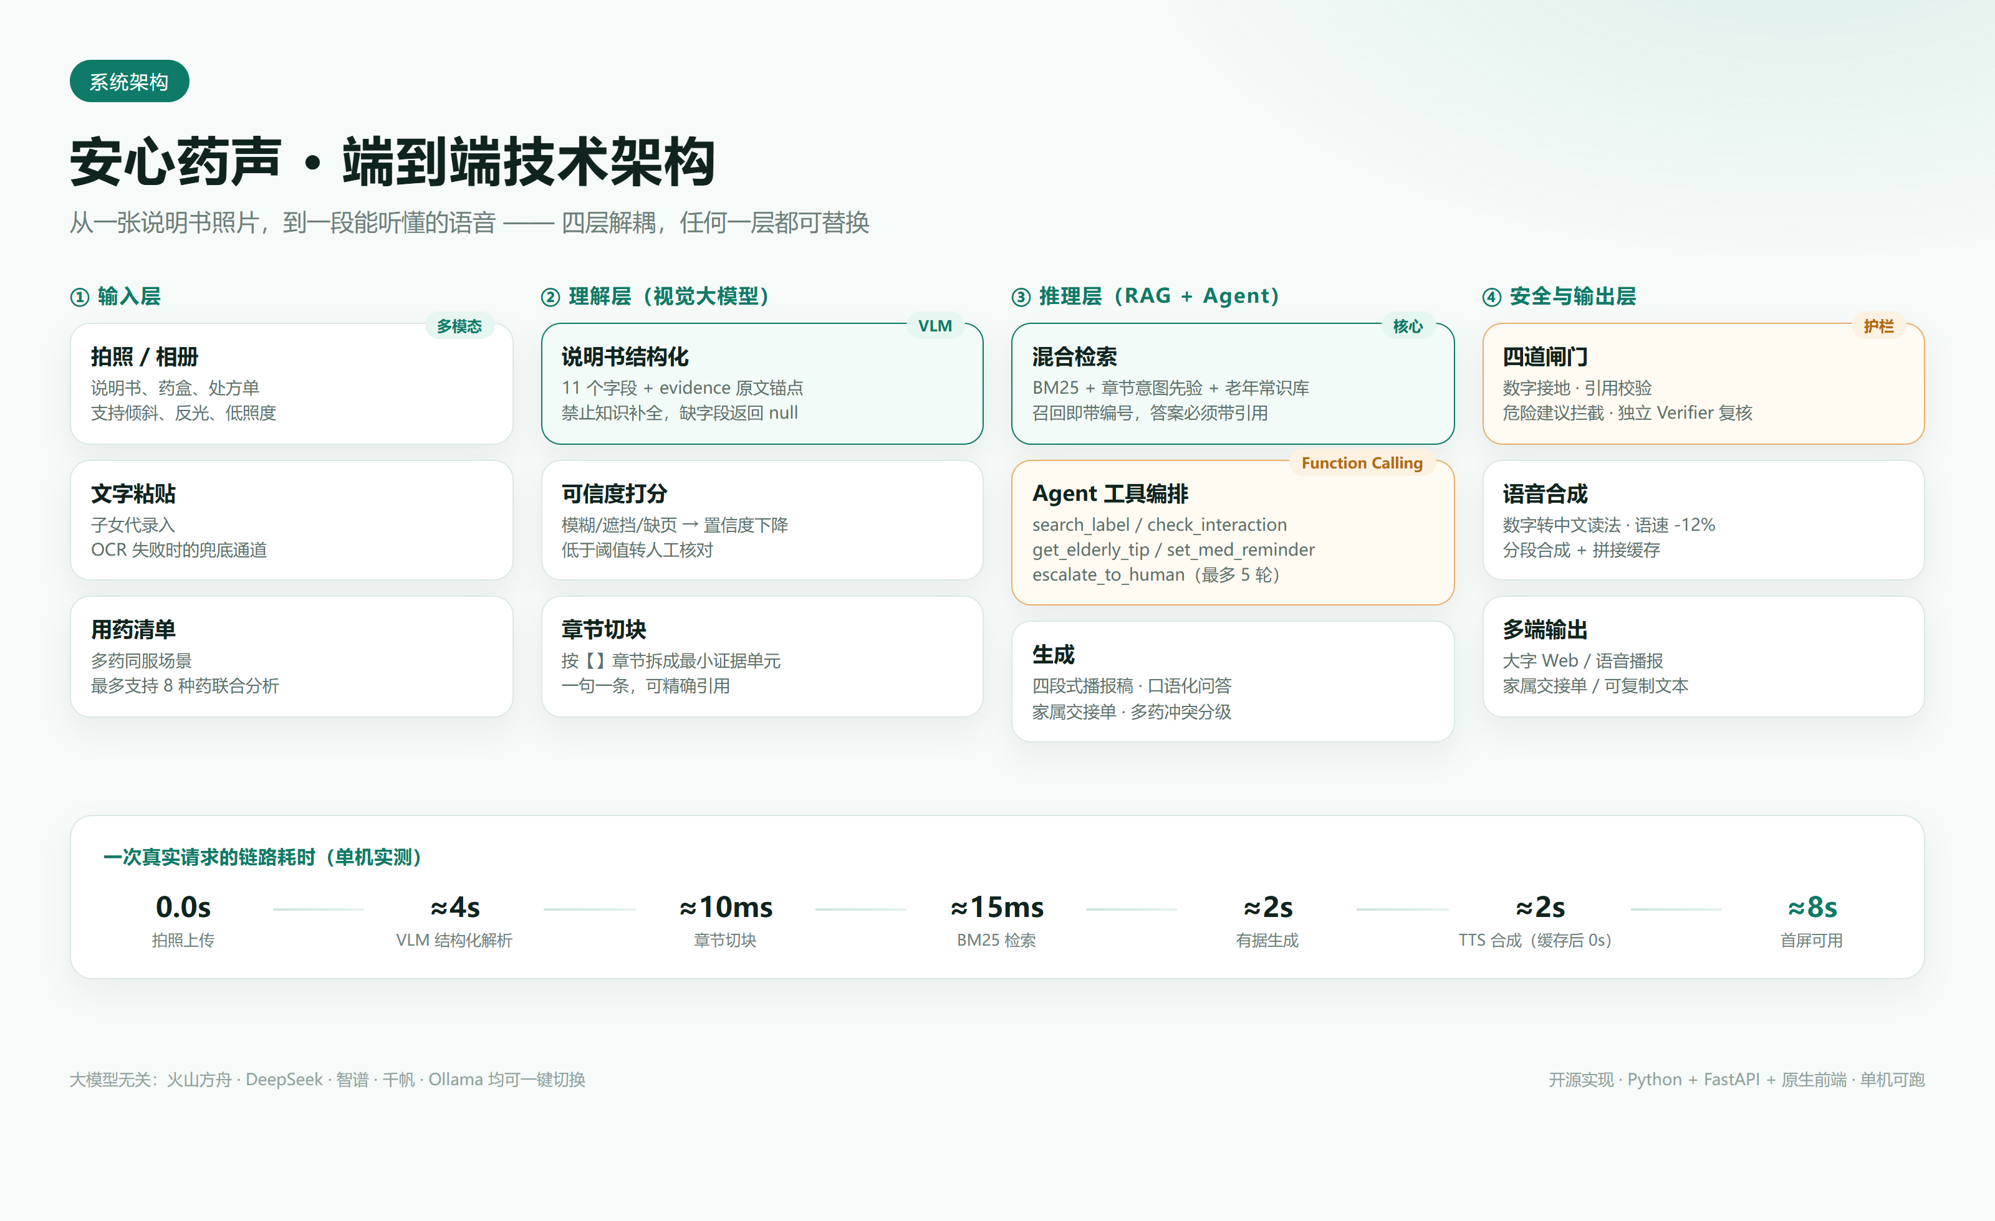
技术架构
四层解耦：换模型、换病种，都不动业务代码
视觉大模型做结构化，RAG 供证据，Agent 调工具，护栏管安全
安心药声 · 拍一下说明书，听见安全用药
12 / 20

Slide 13
技术深度 · 1
Prompt 不是一句话，是一套「约束系统」
6 个生产级 Prompt，全部采用「角色 + 任务 + 硬约束 + 输出结构 + 反例」五段式
说明书解析
禁止知识补全
缺失字段必须返回 null，每个字段附 evidence 原文锚点
播报稿生成
数字白名单
数字与结构化字段逐字一致，生成后再做一次数字比对
RAG 问答
无证据不回答
只允许用证据回答，句末必须标 [n]，3 条 few-shot 教它说不知道
答案复核
独立 Verifier
另起一次调用逐句核对数字 / 断言 / 引用 / 风险，不通过则回退
多药冲突
四级分级
禁忌 / 严重 / 注意 / 未见风险，必须给机制与后果，不许编相互作用
迭代实证：v1 纯规则 → 证据充分仍拒答；v2 加 3 条 few-shot → 行为符合率显著提升；v3 加「常识可引用需声明」→ 超纲问题可用且不越界。
安心药声 · 拍一下说明书，听见安全用药
13 / 20

Slide 14
技术深度 · 2
Agent 会自己决定「查什么」，而不是背答案
Function Calling 最多 5 轮，每次工具调用都留痕，可审计、可复现
用户提问
「我同时在吃克拉霉素，这两个药能一起吃吗？」
运行日志（节选）
POST /api/agent 4.6s
→ tool search_label 812ms
→ tool check_interaction 3ms
hit KB001 · level=严重
→ guard numbers pass
→ guard citations pass
→ verifier pass
✓ 返回回答（含 2 条引用）
第 1 次调用
search_label(query=用法用量 / 禁忌 / 相互作用)
第 2 次调用
check_interaction(阿托伐他汀钙片, 克拉霉素)
证据回灌
说明书原文 + 知识库 KB001（等级：严重）
生成 + 复核
四道闸门 → 独立 Verifier → 输出带引用的回答
5 个工具：search_label · check_interaction · get_elderly_tip · set_med_reminder · escalate_to_human
安心药声 · 拍一下说明书，听见安全用药
14 / 20

Slide 15
技术深度 · 3
让大模型「不敢乱说」：四道闸门 + 可量化评测
医疗场景里，能说「不知道」比说得多更重要
① 数字接地
答案中的数字+单位必须命中证据原文
20 条评测集 · 实测结果
安全率（不出现禁止内容）
100%
② 引用校验
[n] 必须落在召回编号范围内
行为符合率（该答就答、该拒就拒）
100%
关键信息准确率
100%
③ 危险拦截
停药 / 换药 / 加量 / 诊断 → 强制改写
引用覆盖率
90%
④ 独立复核
第二次模型调用逐句核对，不通过则回退
数字幻觉率（越低越好）
0%
对照实验：去掉护栏后，同一批用例出现三类问题 —— 编造剂量、把「慎用」说成「禁用」、给出停药建议。
安心药声 · 拍一下说明书，听见安全用药
15 / 20

Slide 16
技术壁垒
壁垒不在模型，在「数据 + 约束 + 场景」的三层沉淀
模型谁都能调，但「不敢乱说」的工程体系和「老人真的会用」的交互，抄不走
数据层
约束层
场景层
说明书结构化语料（含 evidence 锚点）
人工校核的相互作用知识库
老年口语问答数据集
四道闸门 + 独立 Verifier
数字白名单
四级冲突分级标准
适老化交互规范
家属协同链路
药店 / 药师服务网络
冷启动最难：
需要时间与药师资源
方法论可迁移：
换病种只需换知识库
网络效应：
药店越多，数据越厚
可运行原型（加分项）
完整代码开源：FastAPI + 原生前端，零构建步骤，clone 即跑；20 条评测集与 10 项冒烟测试可一键复跑；
已实测接入火山方舟、任意 OpenAI-Compatible 服务与本地 Ollama 三种部署形态。
安心药声 · 拍一下说明书，听见安全用药
16 / 20

Slide 17
市场分析
银发经济 7 万亿，用药安全是最高频的切口
不追风口，只算一笔账：一个老人一年在药上花多少钱，其中多少是「本可以避免的错误」
TAM 全国
3.23 亿 60+ 人口 · 银发经济约 7 万亿元
SAM 目标
约 1.4 亿慢病长期用药老人 · 目标家庭约 4000 万户
SOM 3 年
10 城 · 50 万用户 · 8% 付费率 ≈ 470 万元/年
测算口径：60+ 人口 3.23 亿（民政部 2025 年公报）；银发经济约 7 万亿元、占 GDP 约 6%（银发经济蓝皮书 2024）
为什么是现在
· 政策：无障碍环境建设法 2023 年施行，说明书无障碍格式成为法定义务
· 技术：多模态模型成本一年降一个数量级，单次解读成本已低于 0.01 元
· 人口：2025 年 60+ 人口 3.23 亿、占 23.0%，子女异地化程度高，付费意愿真实存在
安心药声 · 拍一下说明书，听见安全用药
17 / 20

Slide 18
商业模式
不向老人收费，向「关心老人的人」收费
老人是使用者，子女是付费者，药店是渠道
客户细分
价值主张
收入来源
C 端付费：异地子女（25~45 岁）
C 端使用：60+ 慢病老人
B 端：连锁药店、社区养老机构
G 端：医保 / 卫健适老化项目
子女：远程看得见父母的用药
老人：听得懂、看得清、有人管
药店：多一个到店理由与服务抓手
子女端订阅 9.9 元/月（99 元/年）
药店 SaaS 3000 元/店/年
G 端项目制 20~80 万元/项目
核心资源
关键活动
成本结构
说明书结构化语料
人工校核的相互作用知识库
药师网络与适老化交互规范
说明书解析与评测
药师复核工单
社区义诊 / 药店驻点
模型调用 <0.01 元/次
语音合成免费
人力以药师复核与地推为主
单位经济模型：年费 118 元，目标获客成本 < 40 元，毛利 > 70%，回本周期约 5 个月
安心药声 · 拍一下说明书，听见安全用药
18 / 20

Slide 19
增长路径与社会价值
从「一个社区」到「一张网」，也从「一个家庭」到「一代人」
0-6 个月
种子验证
6-18 个月
模式复制
18-36 个月
网络效应
· 1 个社区 + 2 家药店
· 10 城 · 200 家药店
· 药师复核工单平台
· 200 位老人免费试用
· 子女端订阅上线
· 区域知识库共建
· 播报完成率 > 60%
· 进地方适老化目录
· 向慢病管理延伸
社会效益（可量化）
3.23 亿
60+ 人口，其中慢病长期用药者约 1.4 亿
1731 万
视障人群可获得「可听」的说明书
≈6 万元/年
每 1000 位老人减少 1 次可避免用药事件，可节省的医保支出（测算）
定位：不是「帮老人省事」的工具，而是「减少可避免伤害」的公共基础设施。
安心药声 · 拍一下说明书，听见安全用药
19 / 20

Slide 20
团队与路线图
会写代码，也进过社区
郭同学
待补充
待补充
待补充
项目负责人 / 全栈
算法
药学顾问
产品运营
架构、模型接入、前端
Prompt 工程与评测体系
执业药师，知识库校核
社区地推与用户访谈
2026 Q4
v1.0
拍照解析 / 语音播报 / 有据问答 / 多药冲突 / 家属单
风险与应对
医疗合规
定位信息无障碍工具，不做诊断
2027 Q1
v1.1
方言语音（粤语、川渝）、离线小模型端侧部署
幻觉风险
四道闸门 + 独立复核，高危转人工
2027 Q2
v1.2
药盒条码与追溯码识别，对接国家药品编码
用户获取
先 B 端药店，带到店服务
2027 Q3
v1.3
药店 / 家庭医生协作台，药师复核工单
数据来源
只解析用户上传内容，不训练
让每一位老人，都听得懂自己吃的药。 —— 安心药声
安心药声 · 拍一下说明书，听见安全用药
20 / 20

